Slide 1
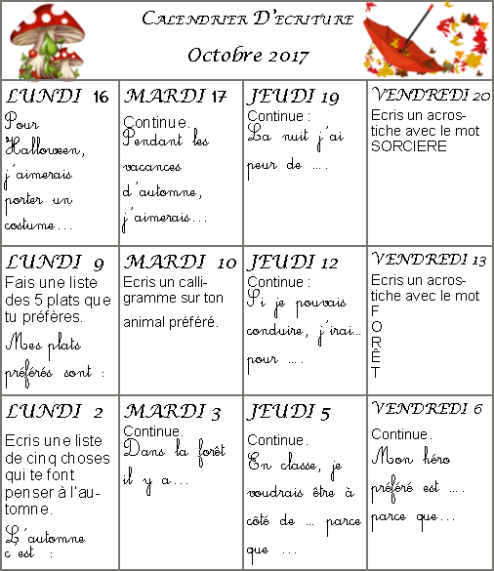
CALENDRIER D’ECRITURE
Octobre 2017
LUNDI 16
Pour
Halloween, j’aimerais porter un costume...
MARDI 17
Continue.
Pendant les vacances d’automne, j’aimerais...
JEUDI 19
Continue :
La nuit j’ai peur de ….
VENDREDI 20
Ecris un acrostiche avec le mot
SORCIERE
LUNDI 9
Fais une liste des 5 plats que tu préfères.
Mes plats préférés sont :
MARDI 10
Ecris un calligramme sur ton animal préféré.
JEUDI 12
Continue :
Si je pouvais conduire, j’irai… pour ….
VENDREDI 13
Ecris un acrostiche avec le mot
F
O
R
Ê
T
LUNDI 2
Ecris une liste de cinq choses qui te font
penser à l’automne.
L’automne c’est :
MARDI 3
Continue.
Dans la forêt il y a...
JEUDI 5
Continue.
En classe, je voudrais être à côté de … parce que ...
VENDREDI 6
Continue.
Mon héro préféré est …. parce que...

